Slide 1
Обзор docdoc.ru
20.11.2017

Slide 2

Возможность поиска врача или клиники на определенной станции метро в различных городах

Slide 3
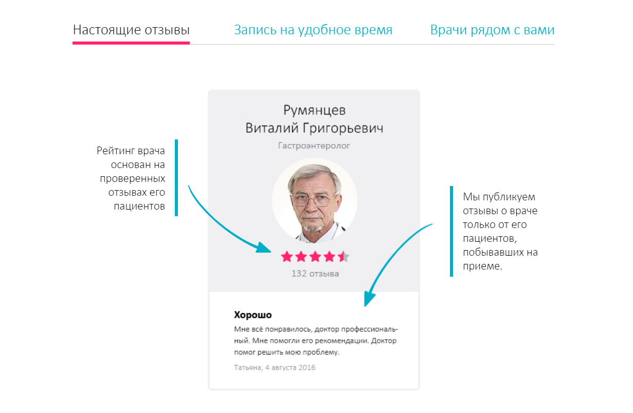
Удобная инструкция по использованию сервиса

Slide 4
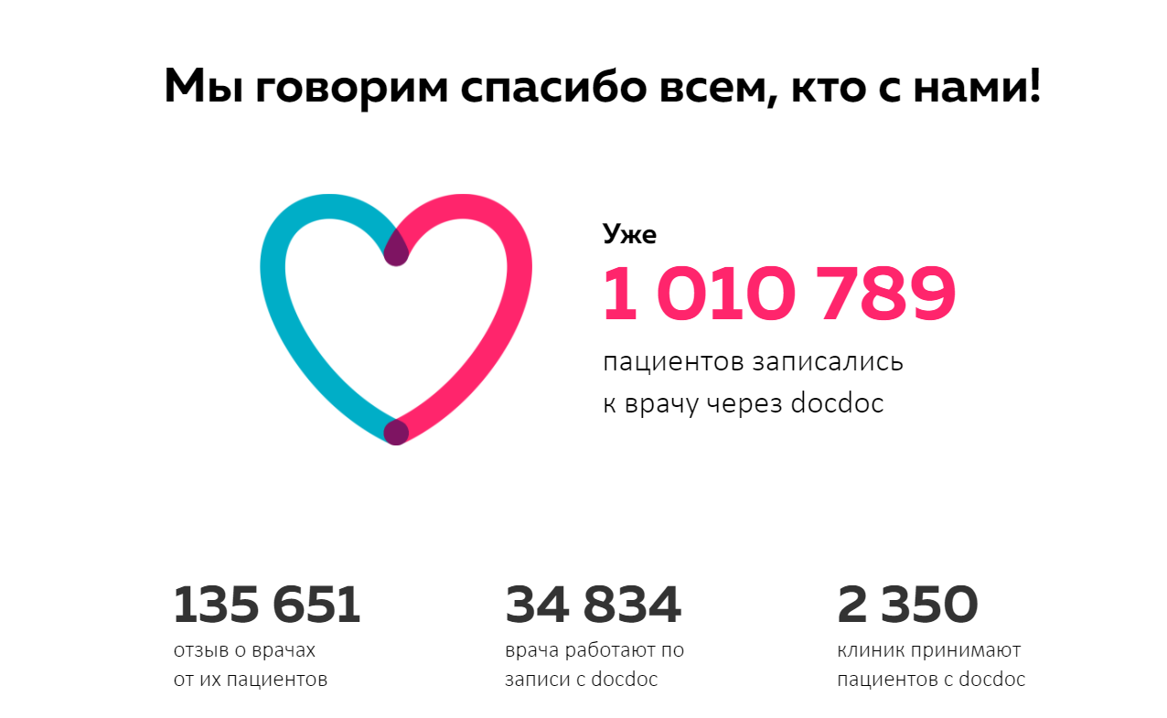
Блок статистики – количество записей, отзывов, зарегистрированных врачей и клиник

Slide 5
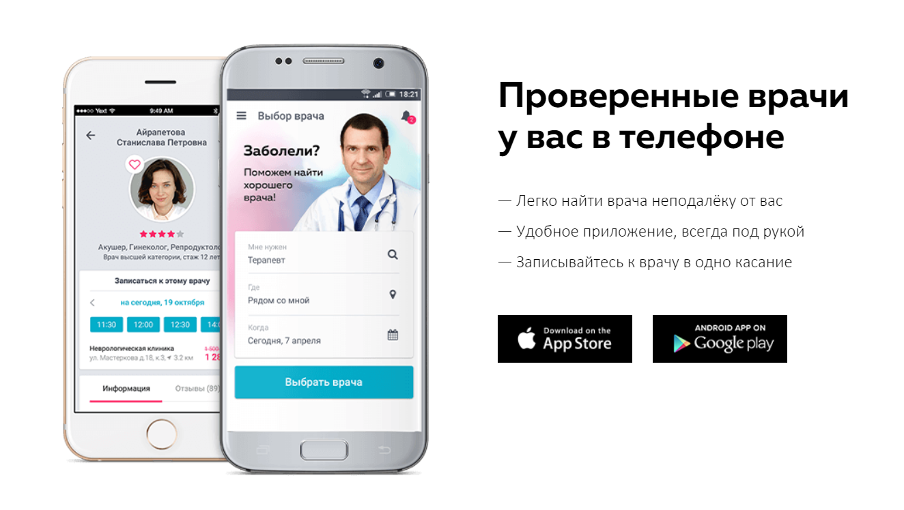
Блок с предложением установить приложение на телефон

Slide 6
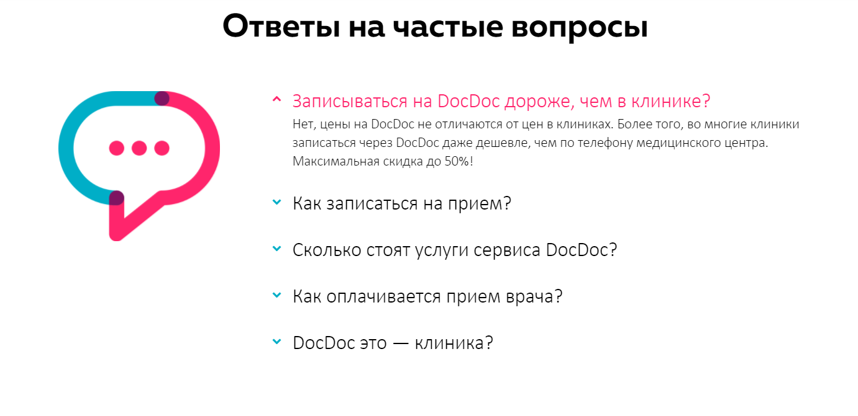
Маленький блок FAQ

Slide 7
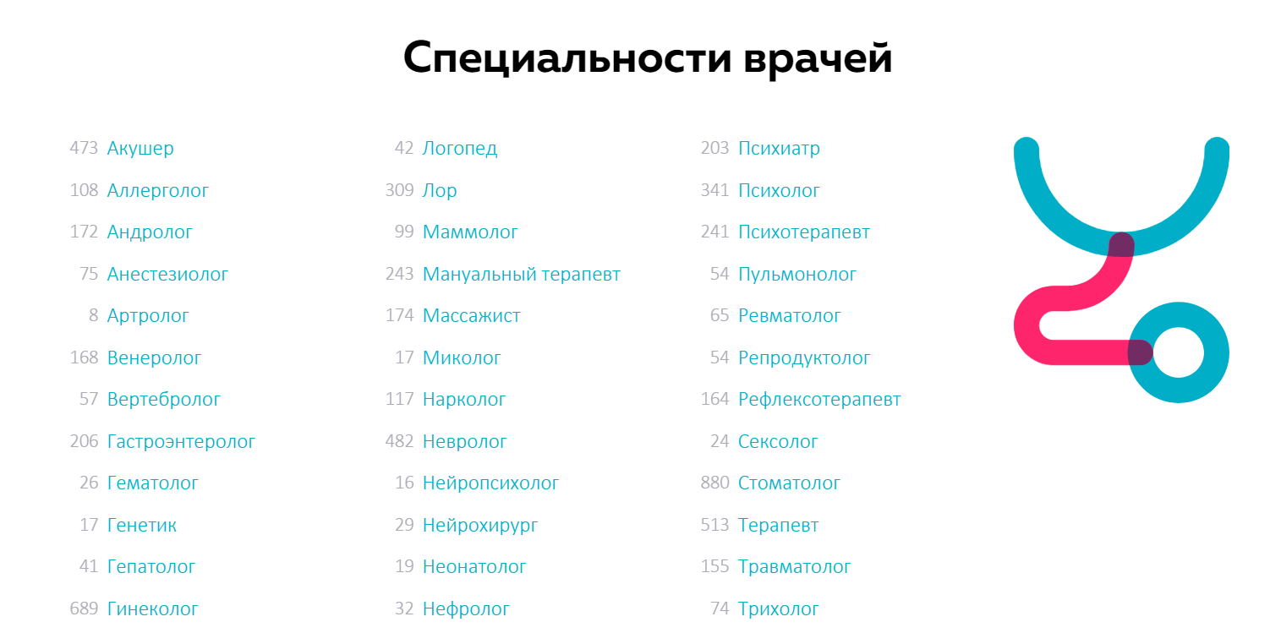
Статистика по кол-ву врачей на сервисе(скорее всего по городу)

Slide 8
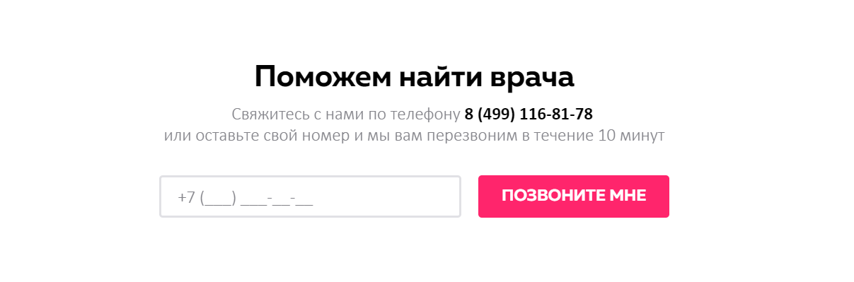
Стандартный блок «Перезвоните мне»

